Slide 1
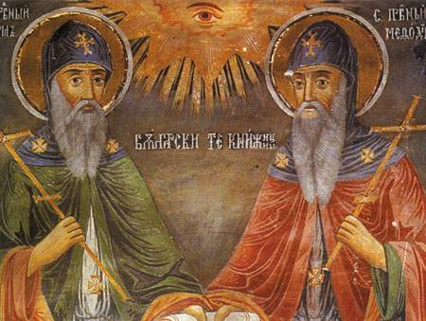
Кирило-Мефодіївське братство

Slide 2
Кири́ло-Мефо́діївське бра́тство (товариство: Кирило-Мефодіївське братство) — українська таємна політична організація, що виникла в грудні 1845 — січні 1846 у Києві.

Slide 3
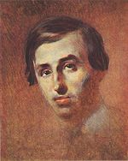
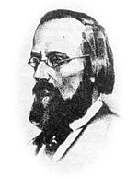
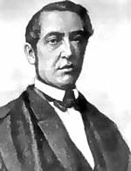
Історія створення
Ініціаторами створення братства і його засновниками виступили Василь Білозерський, Микола Гулак, Микола Костомаров, Пантелеймон Куліш, Опанас Маркевич.
Організація була названа іменами відомих слов'янських просвітителів Кирила і Мефодія.
Крім організаторів, до братства незабаром увійшли: Георгій Андрузький, Олександр Навроцький, Дмитро Пильчиков, Іван Посяда, Микола Савич, Олександр Тулуб.
У квітні 1846 року до братства вступив Тарас Шевченко.
Восени 1846 року загальна кількість членів братства, за даними слідства, становила 12 осіб.

Slide 4
Документи Кирило-Мефодіївського братства
Найважливішими документами Кирило-Мефодіївського братства, розробленими головним чином Костомаровим і Білозерським, були наступні: «Головні правила товариства», «Статут товариства», «Книга буття українського народу», інакше звана «Закон божий».

Slide 5
Права і обов'язки членів К.-М.т. регламентувалися статутом. Громадську роботу кирило-мефодіївці зосередили навколо освіти народу і піднесення економіки України, видання популярних книжок, запровадження широкої мережі початкових навчальних закладів, готували агітаційні відзови із закликами розгортати національно-визвольну боротьбу.

Slide 6
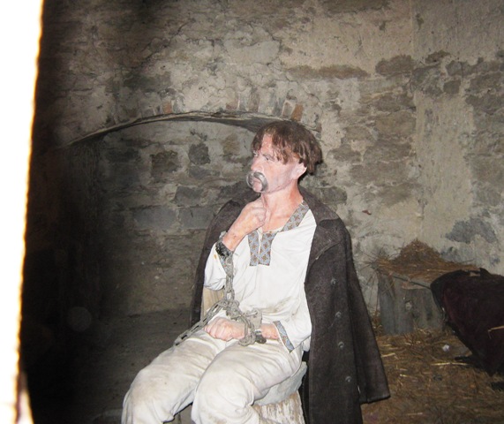
Кирило-Мефодіївське братство проіснувало 14 місяців. У березні 1847 року за доносом провокатора Олексія Петрова діяльність братства була викрита, а члени заарештовані.

Slide 7
Слідство у справі кирило-мефодіївців тривало з 18 березня до 30 травня 1847 року в Петербурзі.

Slide 8
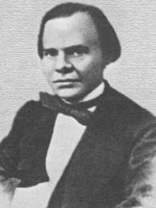
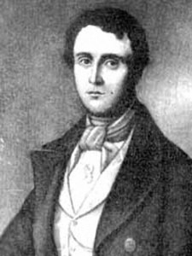
Найтяжче було покарано Тараса Шевченка, якого віддали у солдати Окремого Оренбурзького корпусу з забороною писати і малювати. На трирічний термін було ув'язнено у Шліссельбурзькій фортеці Миколу Гулака, Микола Костомаров перебував в ув'язненні один рік, а Олександр Навроцький — півроку у В'ятській тюрмі. Інших членів братства царський режим вислав у віддалені губернії імперії під нагляд поліції, заборонивши повертатися в Україну.

Slide 9
Значення Кирило-Мефодіївського товариства важливе з кількох міркувань. Воно явило собою першу, хоч і невдалу, спробу інтелігенції перейти від культурницького до політичного етапу національного розвитку

Slide 10
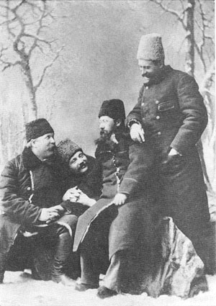
Ліквідація товариства дала сигнал до наступу антиукраїнської політики і ознаменувала початок довгої безупинної боротьби української інтелігенції з російським царатом.

Slide 11
Основна мета – об’єднаня слов’ян на засадах федерації при рівності та дотриманні прав і свобод громадян, скасування кріпацтва, та самодержавства, соціальне і національне визволення українського народу. Члени братства ідеалізували козацьку минувщину і в її суспільній організації вбачали майбутній суспільний устріій України.

Slide 12
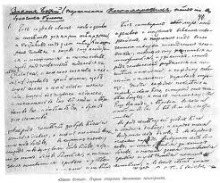
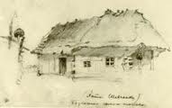
Історичне значення діяльності Кирило-Мефодіївського товариства полягає в тому, що це була перша спроба національного відродження України політичними засобами, на основі програми, статуту та інших документів.

Slide 13
Автор
Апостолова Аліна

